Slide 1
সবাইকে স্বাগতম

Slide 2
উপস্থাপন
আকতারা পারভীন
সহকারি শিক্ষক
মালদহ সরকারি প্রাথমিক বিদ্যালয়
দাউদপুর, নবাবগঞ্জ,দিনাজপুর

Slide 3
শ্রেনিঃ ৫ম বিষয়ঃ প্রাথমিক বিজ্ঞান অধ্যায়ঃ৯(আমাদের জীবনে প্রযুক্তি)

Slide 4
আজকের পাঠঃ
বিজ্ঞান ও প্রযুক্তি

Slide 5
শিখনফলঃ
১০. ১. ১ প্রযুক্তির উদ্ভব,বিজ্ঞানের জ্ঞানের প্রয়োগ/ব্যবহার সম্পর্কে বলতে পারবে।
১০. ১. ২ বিজ্ঞানের জ্ঞান ও প্রযুক্তির পার্থক্য বুঝতে পারবে।

Slide 6
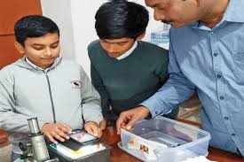
বিজ্ঞান ও প্রযুক্তির পার্থক্য

Slide 7
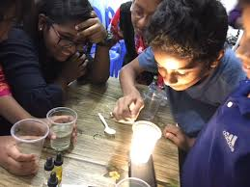
বিজ্ঞান হলো প্রকৃতি সম্পর্কিত জ্ঞান যা পর্যবেক্ষণ ও পরীক্ষা-নিরীক্ষার মাধ্যমে প্রাপ্ত তথ্যের ভিত্তিতে প্রাকৃতিক ঘটনাকে ব্যাখ্যা এবং বর্ণনা করে।

Slide 8
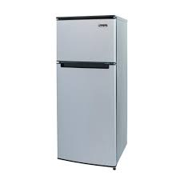
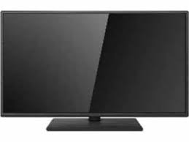
বিজ্ঞানের জ্ঞ্যানকে কাজে লাগিয়ে আমাদের জীবনের বাস্তব সমস্যা সমাধানই হলো প্রযুক্তি।

Slide 9
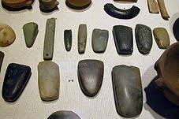
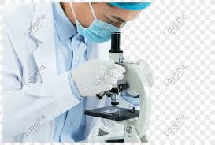
বিজ্ঞান ওপ্রযুক্তির সম্পর্ক

Slide 10
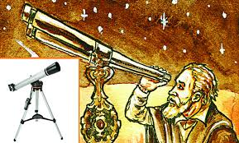

Slide 11
মূল্যায়নঃ
১) শিল্পবিপ্লব কখন হয়েছিল ?
ক .১৭ শতক খ. ১৮ শতক
গ. ১৯ শত ঘ . ২০ শতক
উত্তরঃ১৮ শতক
২) নিচের কোনটি বৈজ্ঞানিক প্রক্রিয়া ?
ক. অধ্যায়ন খ .অনুশীলন
গ .লেখা ঘ .পর্যবেক্ষণ
উত্তরঃপর্যবেক্ষণ

Slide 12
বাড়ির কাজঃ
১ ) বিজ্ঞান ও প্রযুক্তির পার্থক্য ব্যাখ্যা কর।
২ ) বিজ্ঞান ও প্রযুক্তির উদ্দেশ্য ভিন্ন হলেও তারা কীভাবে পরস্পর সম্পর্কযুক্ত ব্যাখ্যা কর।

Slide 13
ধণ্যবাদ

